Slide 1
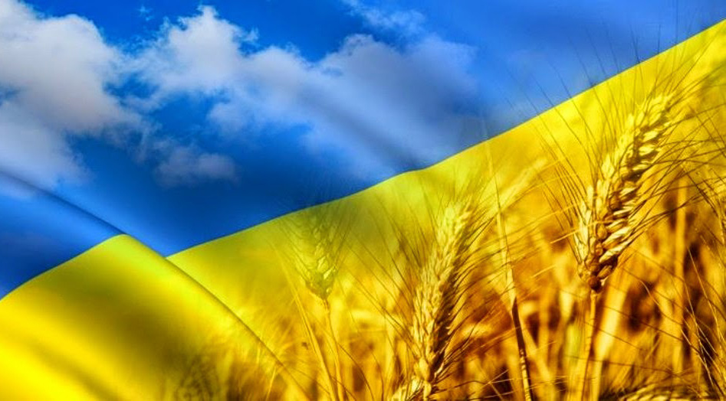
НАЦІОНАЛЬНО-ПАТРІОТИЧНЕ ВИХОВАННЯ У ФОРМУВАННІ ДУХОВНОГО ТА МОРАЛЬНОГО СВІТОГЛЯДУ

Slide 2
Ніхто нам не збудує держави,
коли ми її самі не збудуємо,
і ніхто з нас не зробить нації,
коли ми самі нацією не схочемо бути .
В’ячеслав Липинський

Slide 3
- Формування любові до рідного краю; - Формування поваги до Конституції України, державної символіки; - Формування духовно – моральних взаємин; - Формування любові до культурного спадку свого народу; - Виховання любові, поваги до своїх національних особливостей; - Виховання гордості за свій народ, шанування героїв України; - Толерантне ставлення до представників інших національностей, до ровесників, батьків, інших людей.
ЗАВДАННЯ НАЦІОНАЛЬНО-ПАТРІОТИЧНОГО ВИХОВАННЯ

Slide 4
Нормативно-правова база з питань національно - патріотичного виховання
- Указ Президента України від 18.05.2019 № 286/2019 «Про Стратегію національно-патріотичного виховання»;
- Наказ Міністерства освіти і науки України від 29.07.2019 № 1038 «Про внесення змін до наказу Міністерства освіти і науки України від 16.06.2015 №641«Про затвердження Концепції національно- патріотичного виховання дітей і молоді, Заходів щодо реалізації Концепції національно-патріотичного виховання дітей і молоді та методичних рекомендацій щодо національно-патріотичного виховання у загальноосвітніх навчальних закладах»;
- Лист Міністерства освіти і науки України від 16.08.2019 № 1/9-523 «Про національно-патріотичне виховання у закладах освіти у 2019/2020 навчальному році».

Slide 5
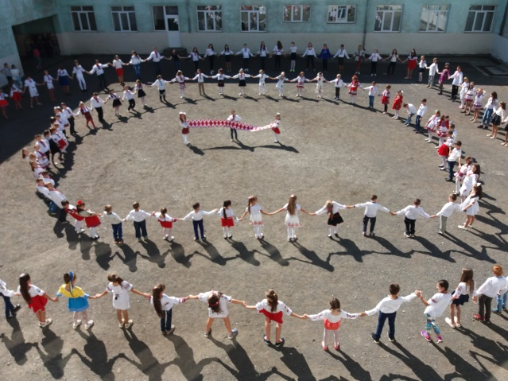
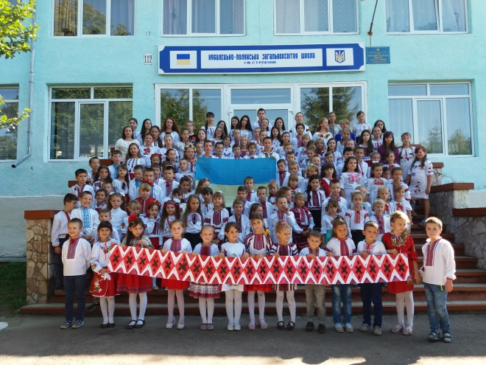
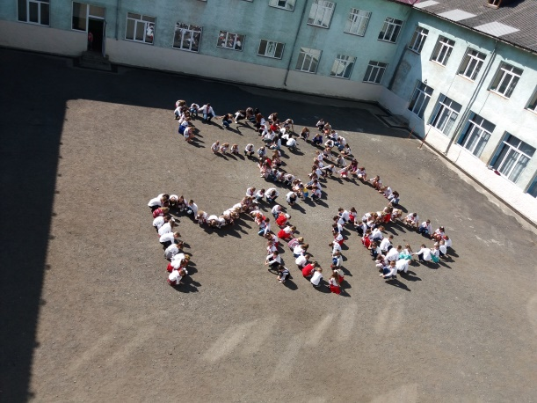
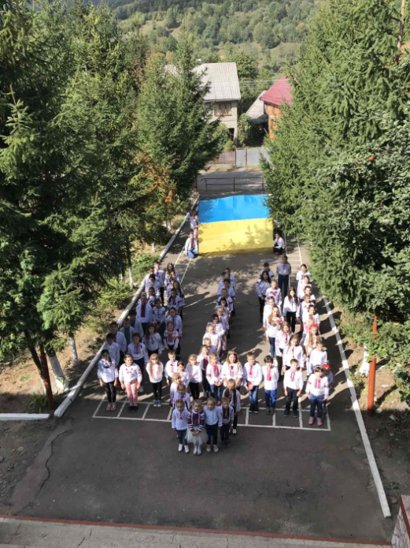
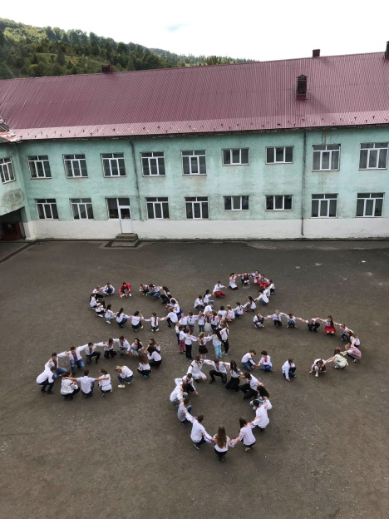
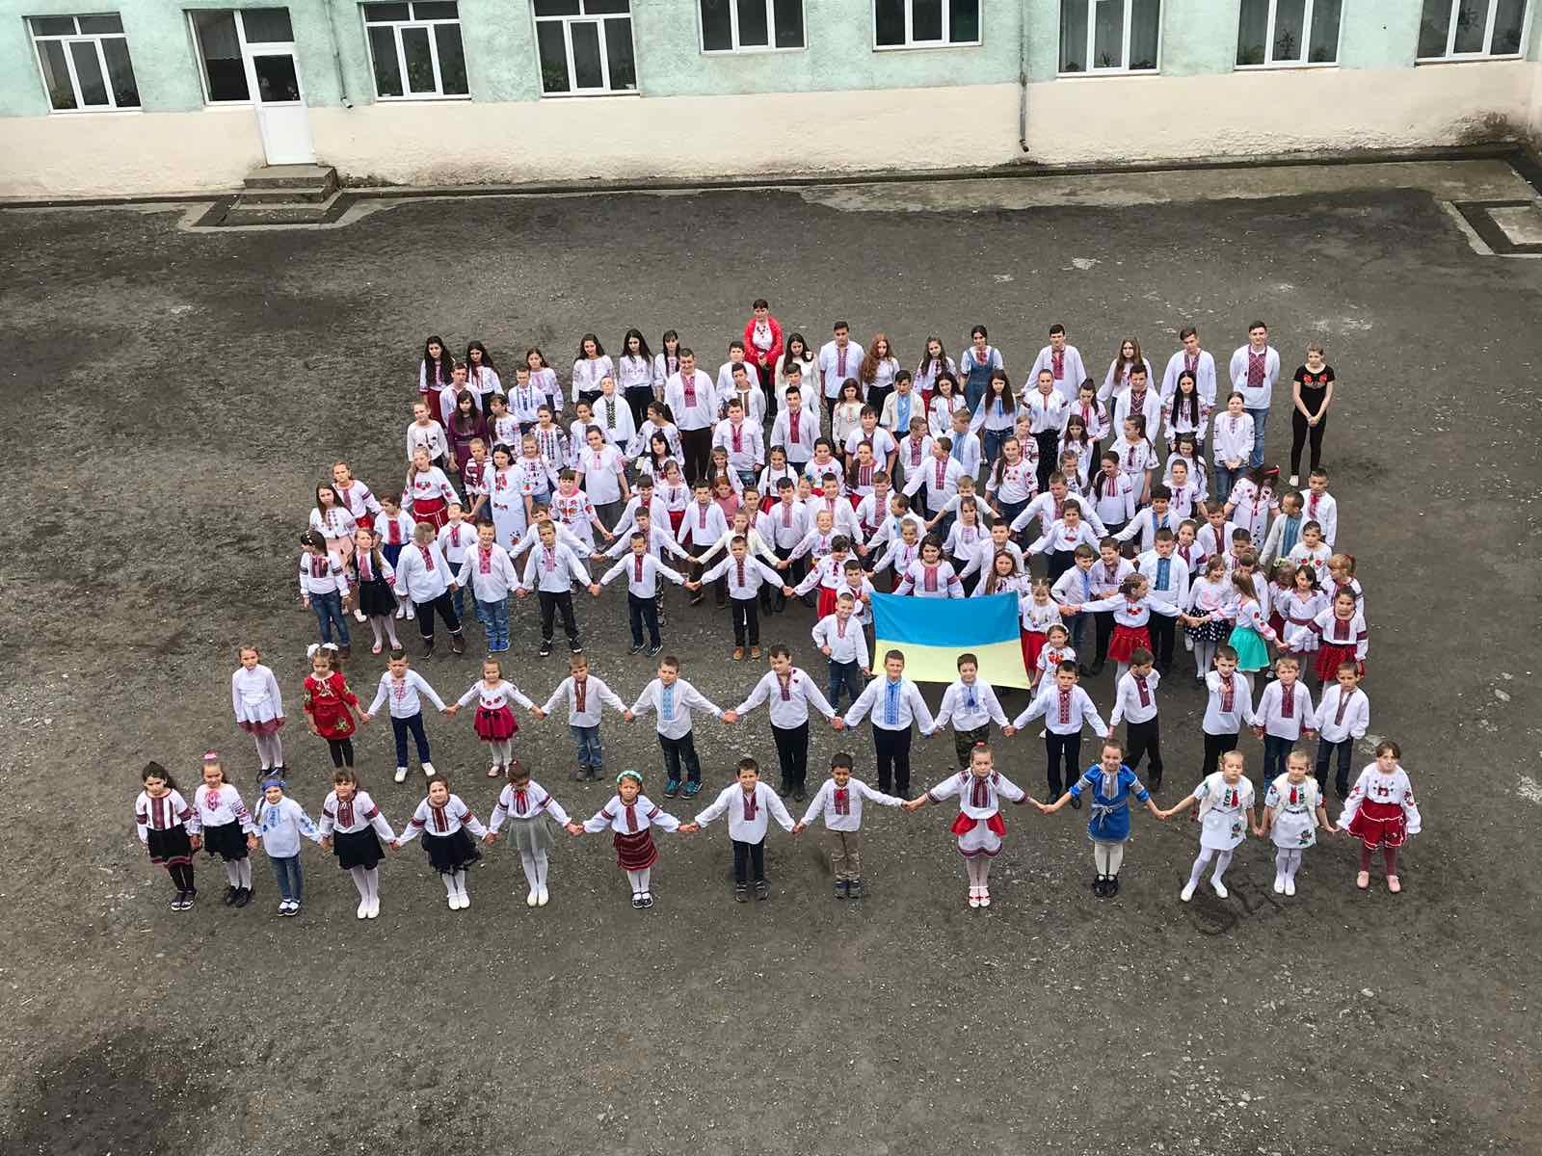
Міжнародний день миру (21.09) флеш- моб «Ми – за мир»

Slide 6
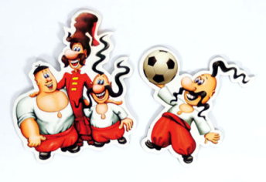
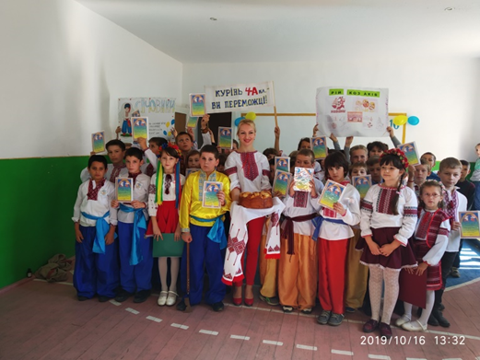
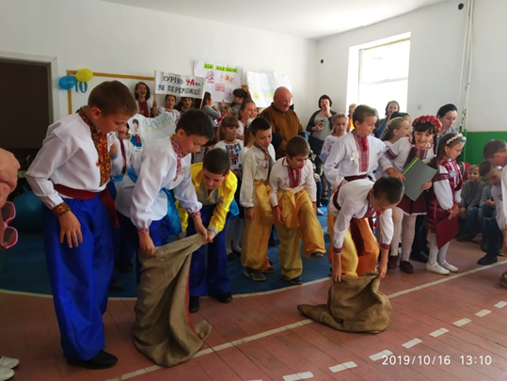
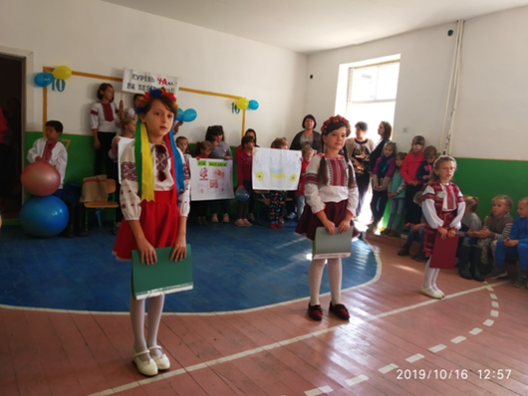
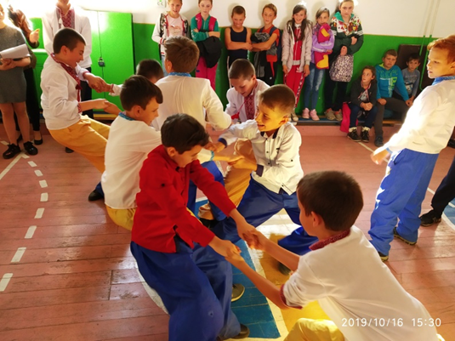
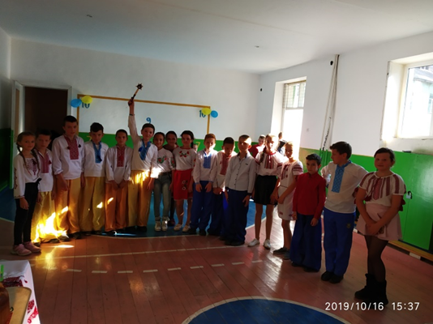
ВІДЗНАЧЕННЯ
ДНЯ ЗАХИСНИКА УКРАЇНИ

Slide 7
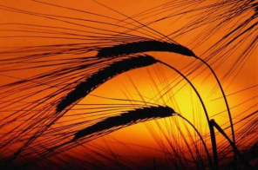
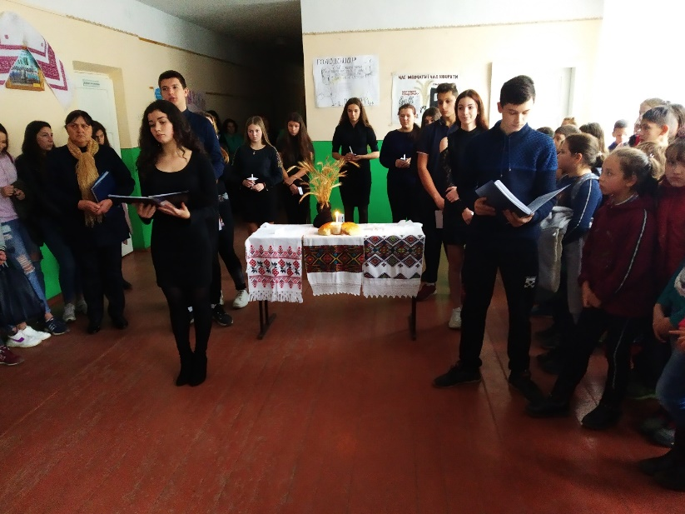
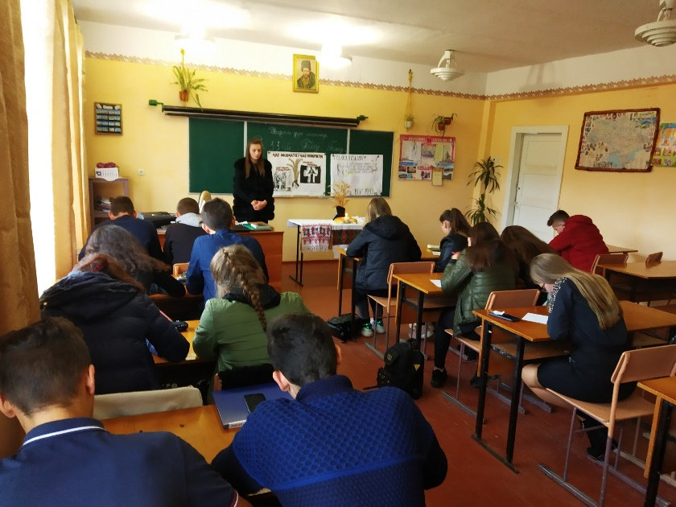
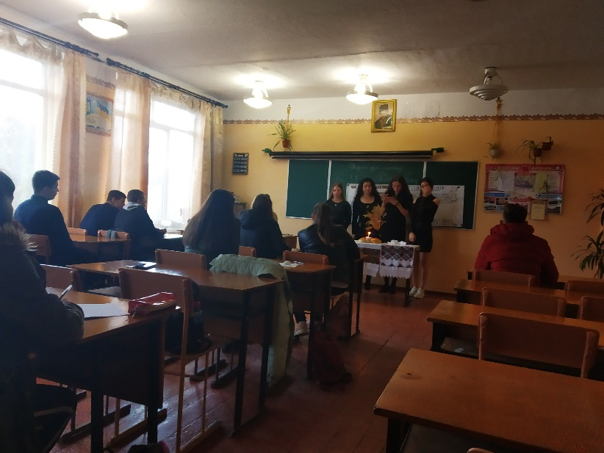
Лінійка – реквієм
«Голодомор 1932-1933 років».
Година пам’яті «Рік 33-ий… Голод… Голод…»
10 клас,
вчитель історії та класний керівник Роман Т.Д.

Slide 8
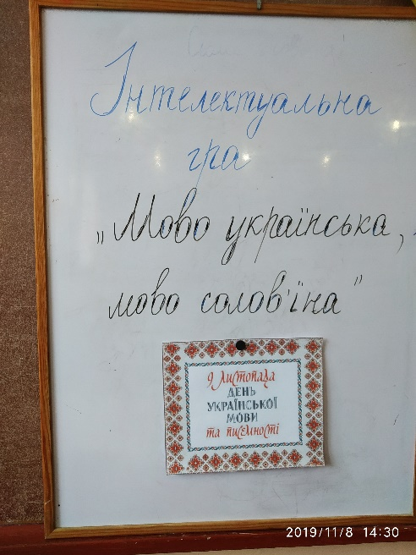
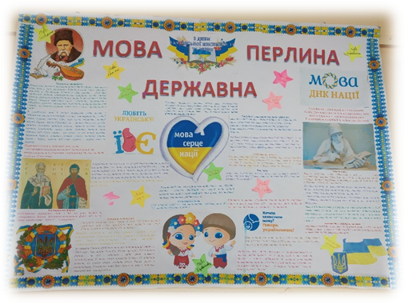
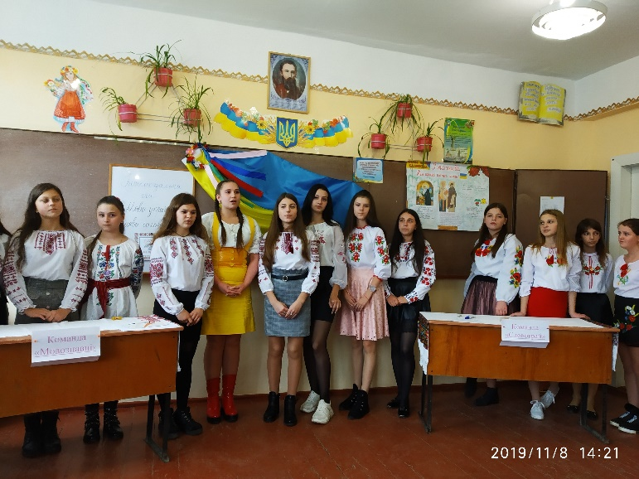
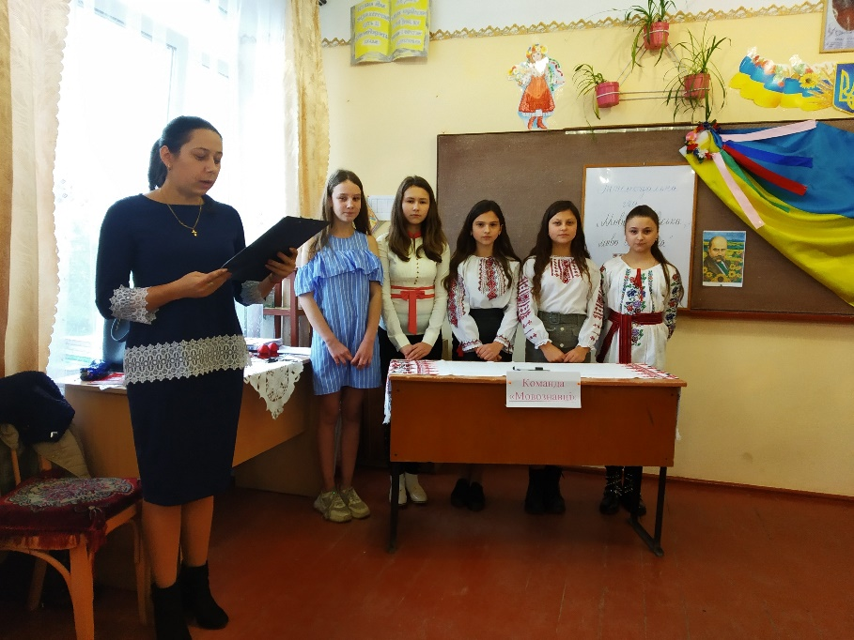

Slide 9
Участь у конкурсах
НАЦІОНАЛЬНО- ПАТРІОТИЧНОГО спрямування
1. Акція- флешмоб до Дня Незалежності України «Україна назавжди»
2. Районний етап Всеукраїнського конкурсу робіт фото та відео аматорів «Моя Україно»
3. Шкільний етап Х Міжнародного мовно-літературного конкурсу учнівської молоді імені Тараса Шевченка
4. Шкільний та районний етапи ХХ Міжнародного конкурсу з української мови імені Петра Яцика
5. Шкільний етап обласного конкурсу літературних творів, творів образотворчого мистецтва та фоторобіт на тему «Захисники України: історія та сьогодення»
6. Всеукраїнська краєзнавча експедиція учнівської молоді «Моя Батьківщина –Україна»
7. Всеукраїнський учнівський конкурс «Стежками каменяра»

Slide 10
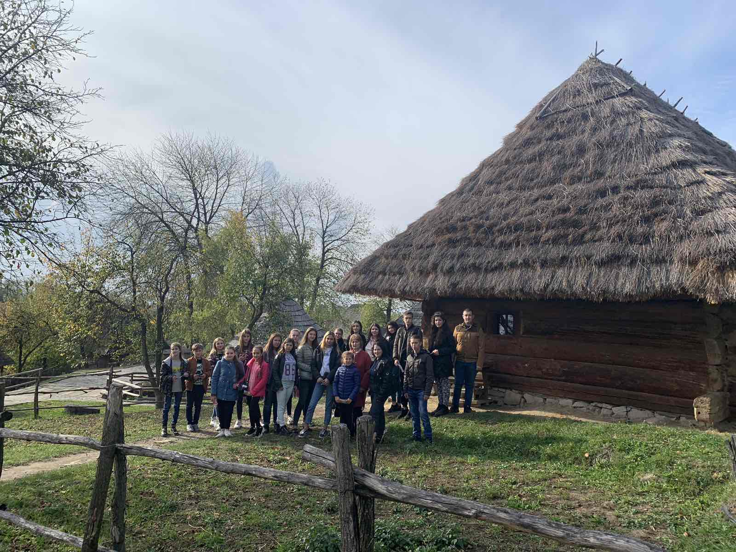
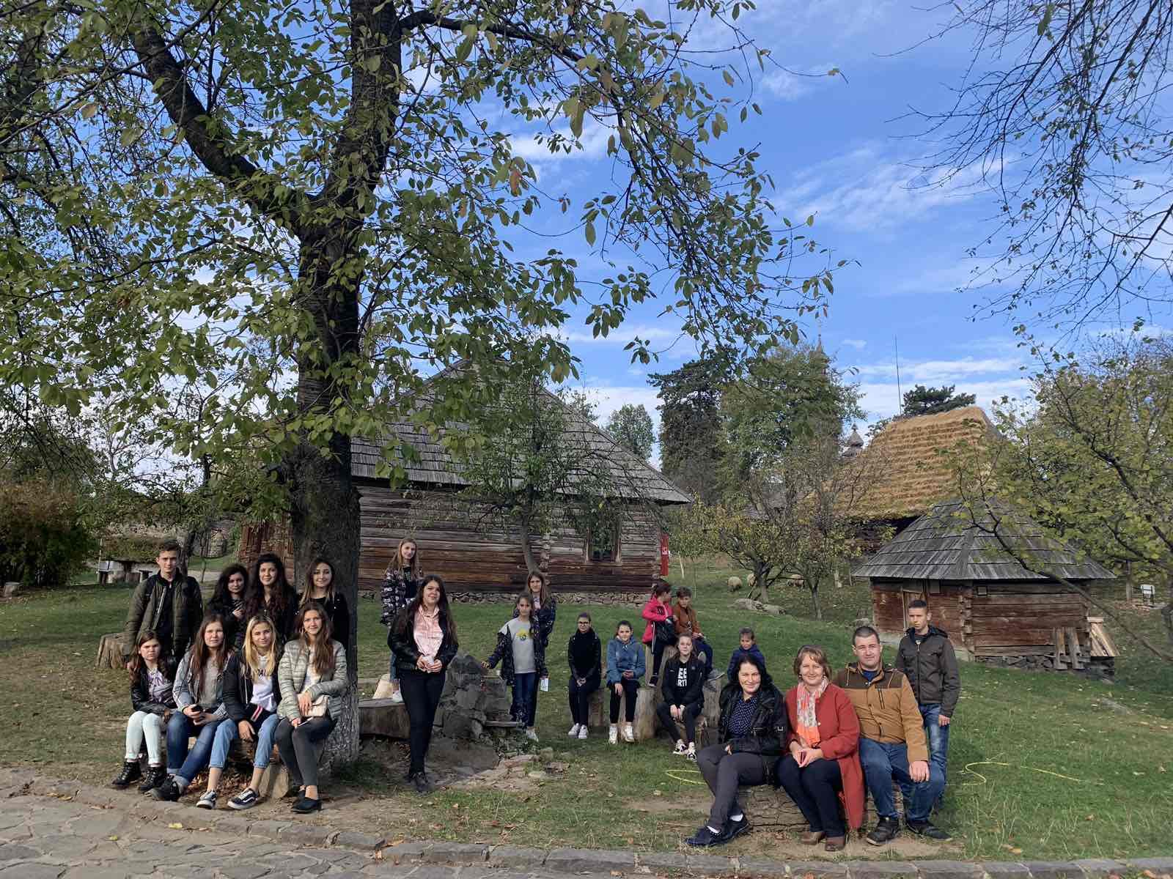
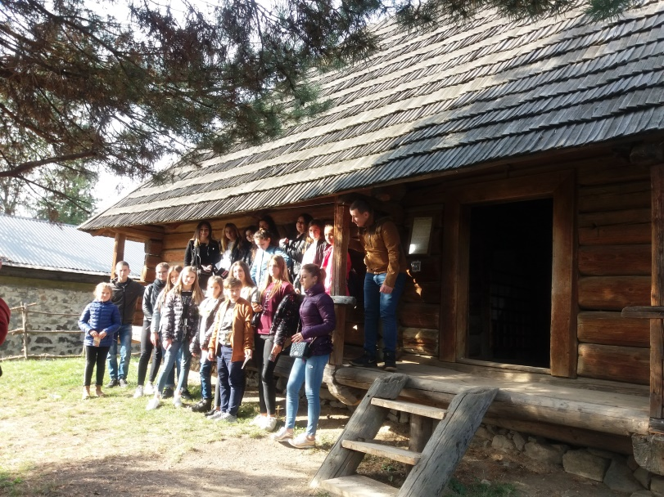
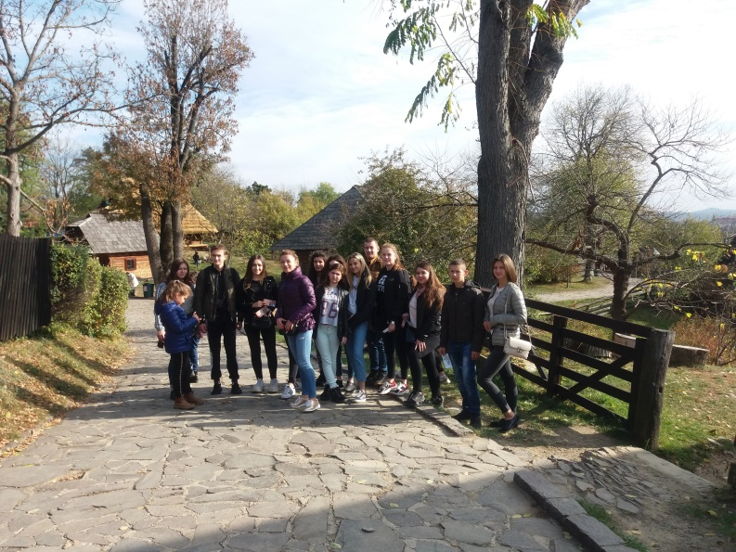
Екскурсія до музеїв Ужгорода

Slide 11
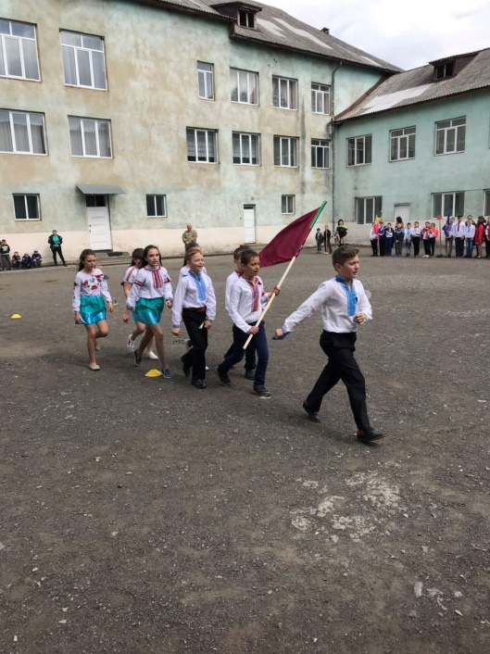
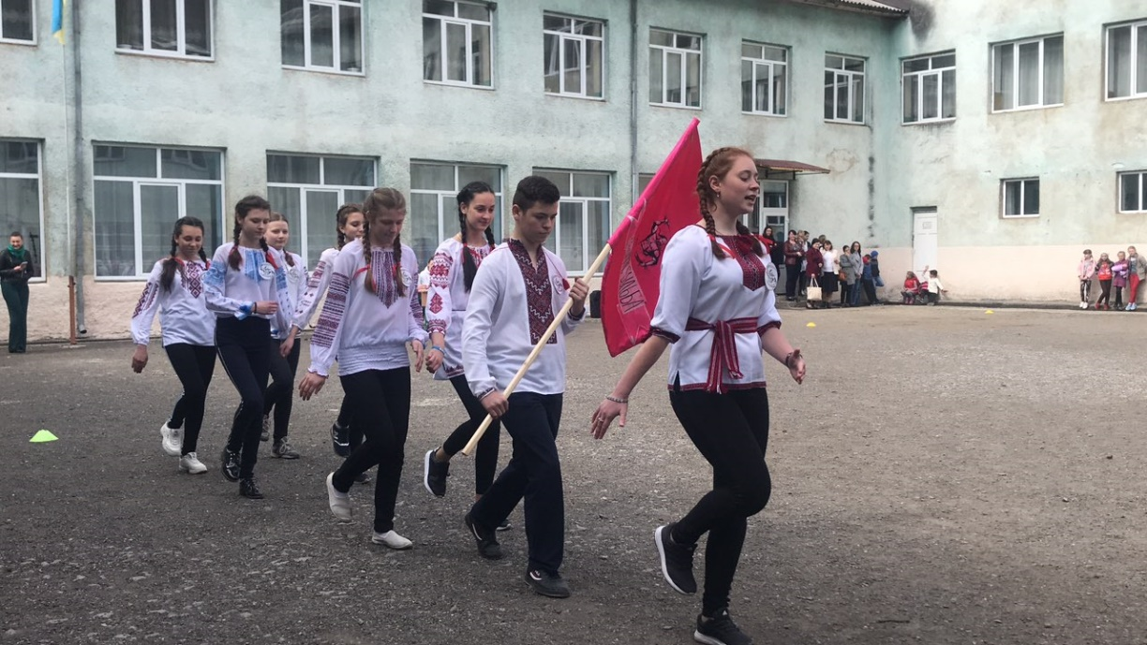
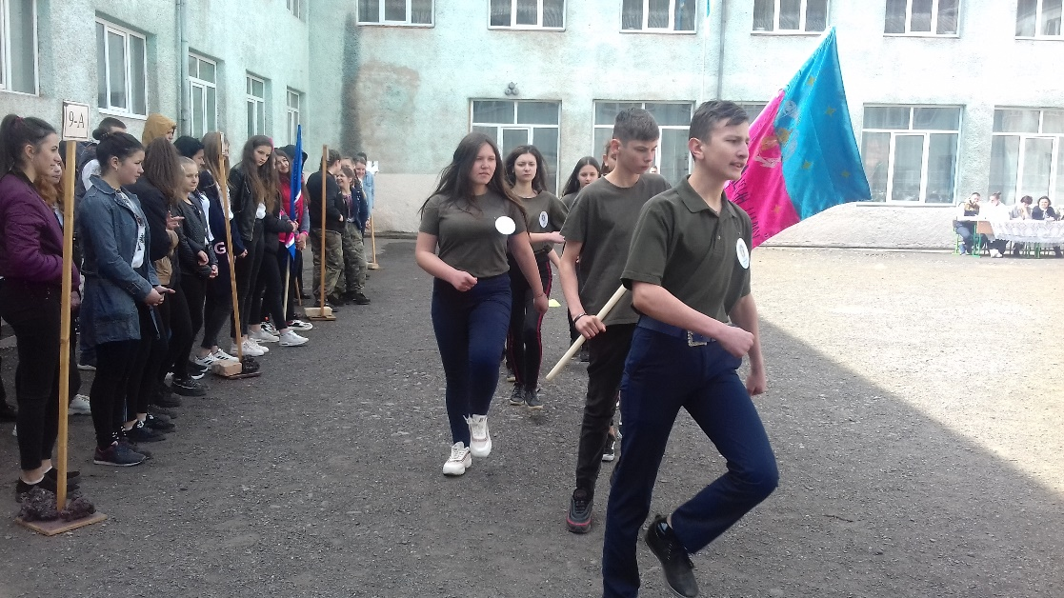
Військово-патріотична
гра "Сокіл" ("Джура")

Slide 12
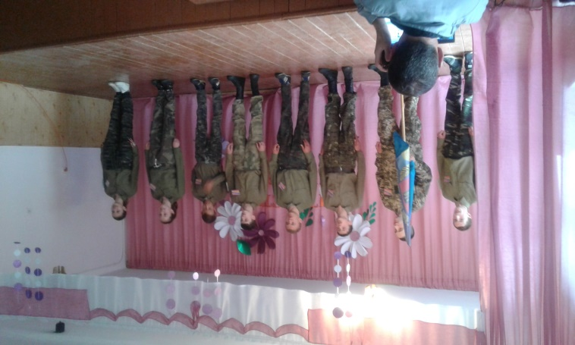
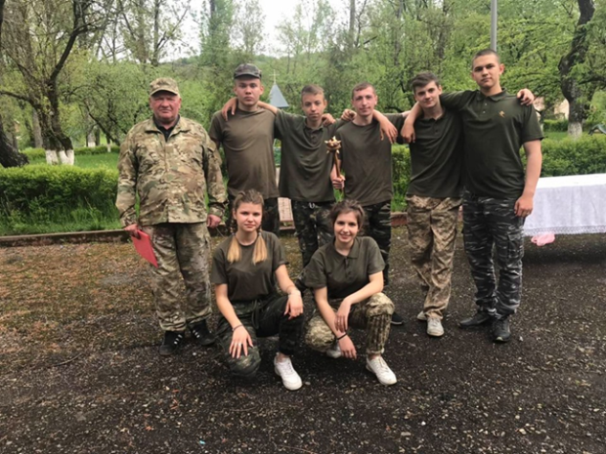
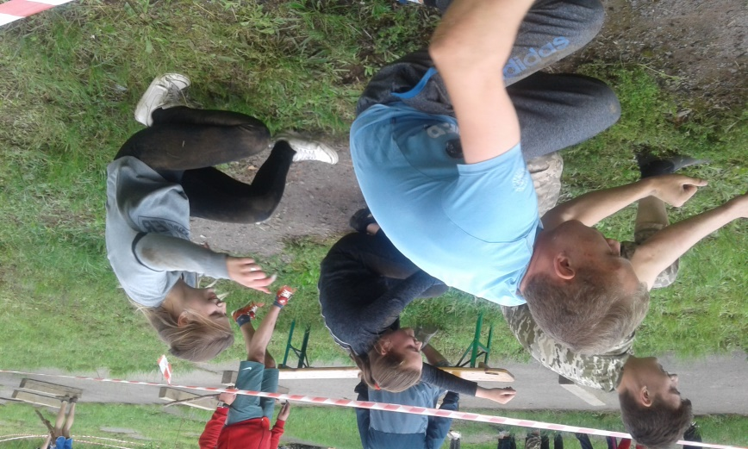
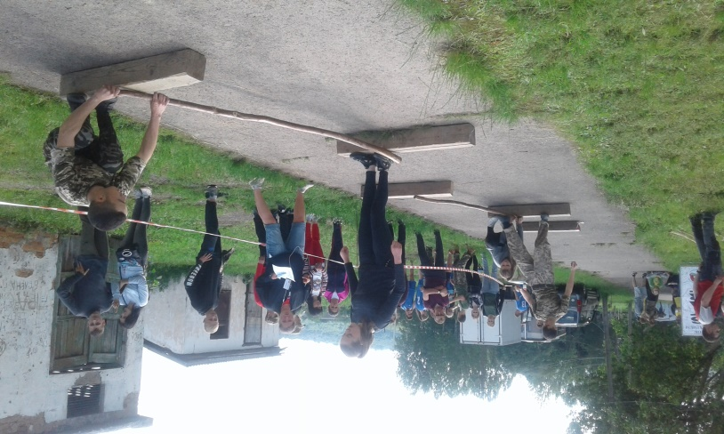
Участь рою «Патріот» у ІІ етапі Всеукраїнської дитячо- юнацької військово- патріотичної гри «Сокіл» («Джура») у селі Бобовище Мукачівського району

Slide 13
Військово-патріотична
гра "Сокіл" ("Джура")
У І (районному) етапі | У ІІ (обласному) етапі
І місце в номінації «Туристсько-спортивний комплекс «Козацькими стежками» | І місце у конкурсі «Орієнтування за допомогою азимуту»
ІІ місце в номінації «Інтелектуальна гра –вікторина «Відун» | ІІ місце у конкурсі «Вивчення матеріальної частини автоматичної зброї (розбирання та збирання АК-74)»
ІІ місце в номінації «Фізкультурно- спортивний комплекс «Козацький гарт» | І місце отримав Лендєл Ян в конкурсі «Підтягування на перекладині» (серед хлопців у особистому заліку)
ІІІ місце в номінації «Військово- прикладний комплекс «Козацька звитяга» | І місце отримала Туряниця Юліана в конкурсі «Вивчення матеріальної частини автоматичної зброї (розбирання та збирання АК-74)» (серед дівчат у особистому заліку )

Slide 14
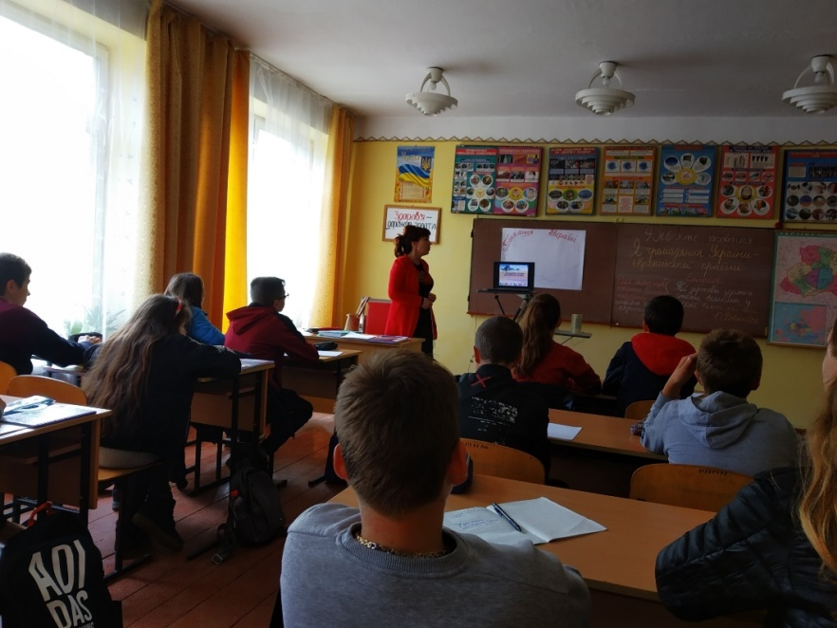
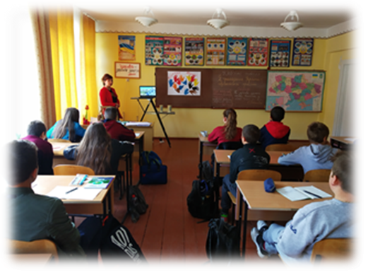
Виховна година
«Я – громадянин України – європейської країни»
8-Б клас ,
класний керівник Ворохта М.В.

Slide 15
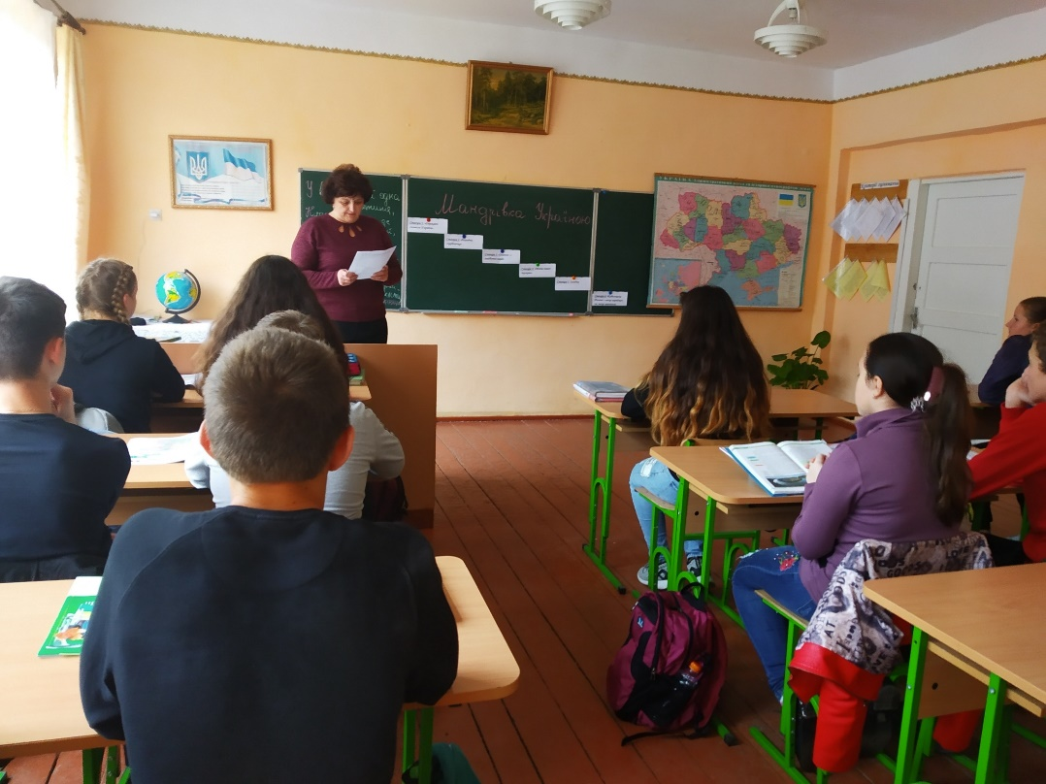
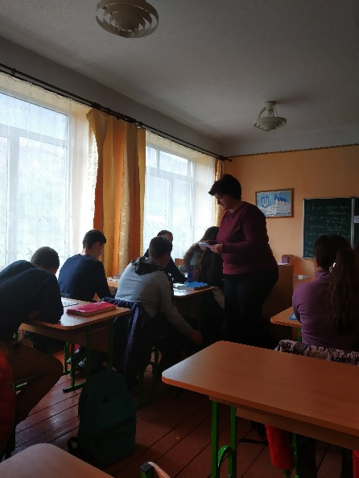
Виховна година
«Мандрівка Україною»
8-А клас,
класний керівник
Ясінчак М.В.

Slide 16
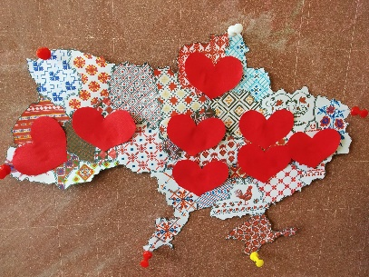
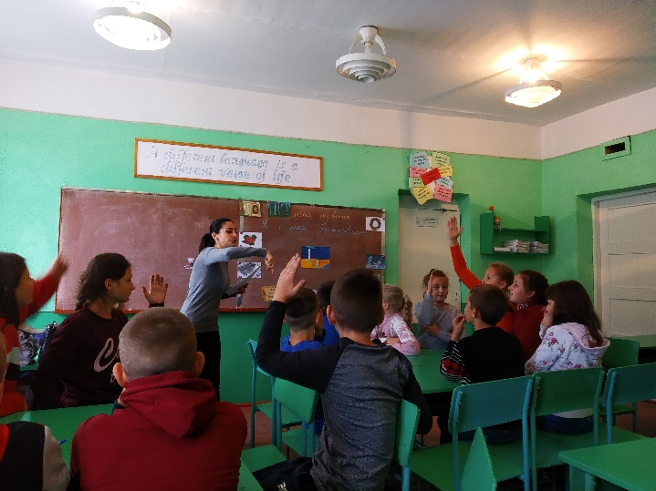
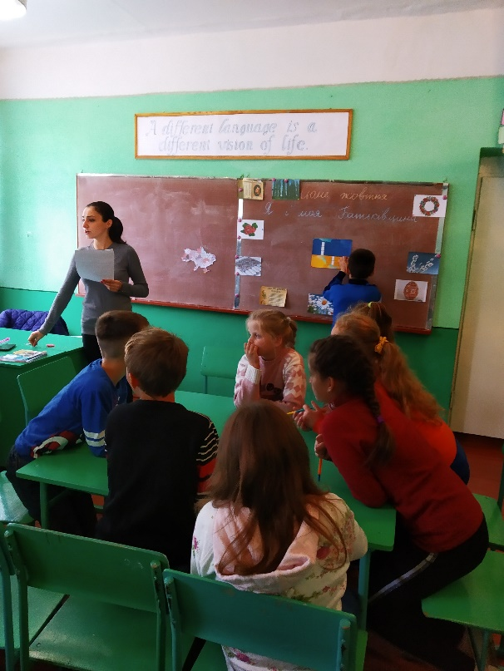
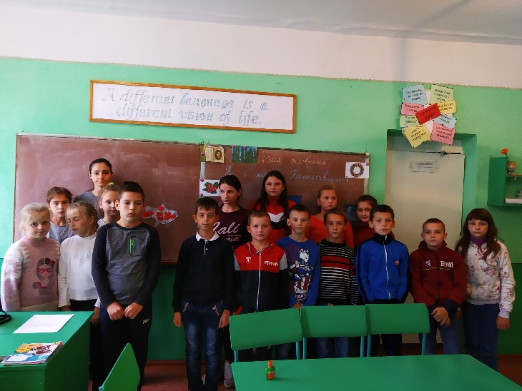
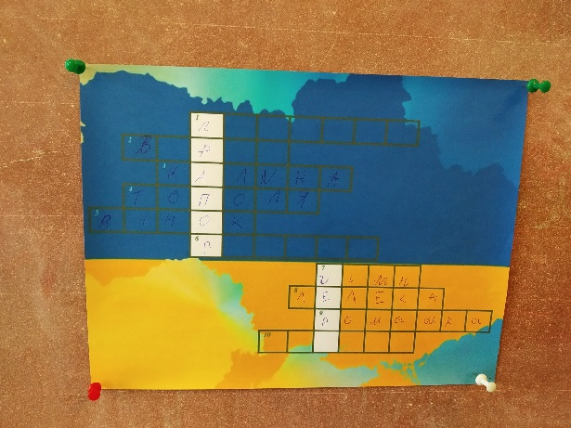
Виховна година
«Я і моя Батьківщина»
5-А клас,
класний керівник
Кіснер Д.В.

Slide 17
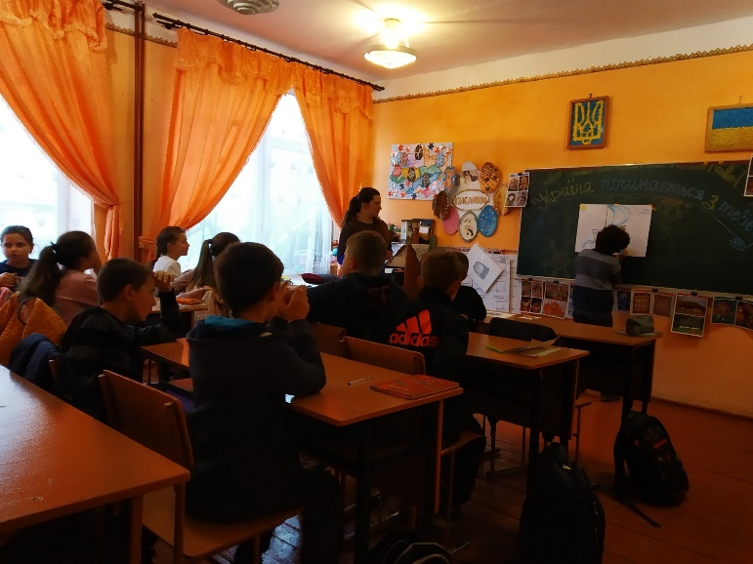
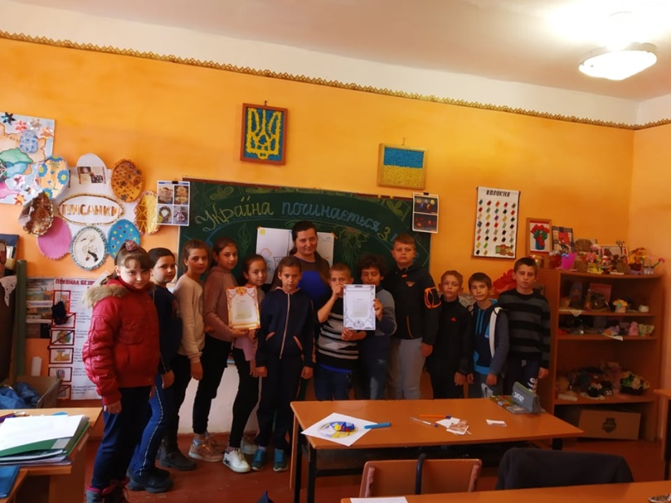
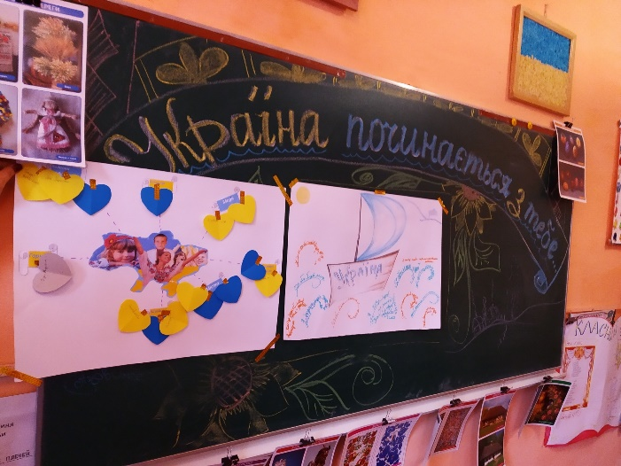
Виховна година
«Україна починається з тебе»
5-Б клас,
класний керівник Тафійчук В.Ю.

Slide 18
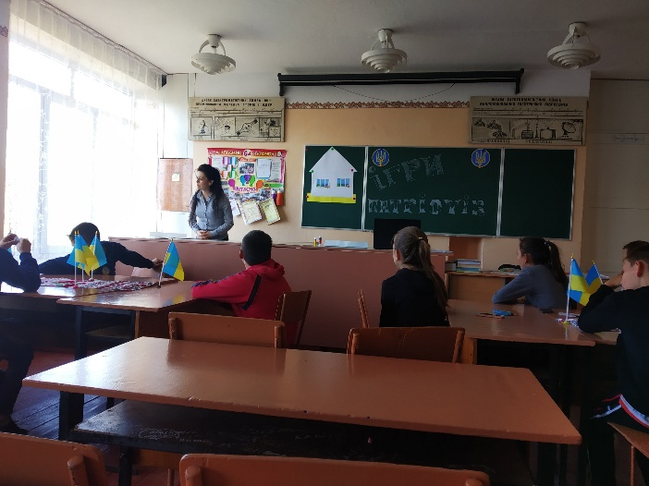
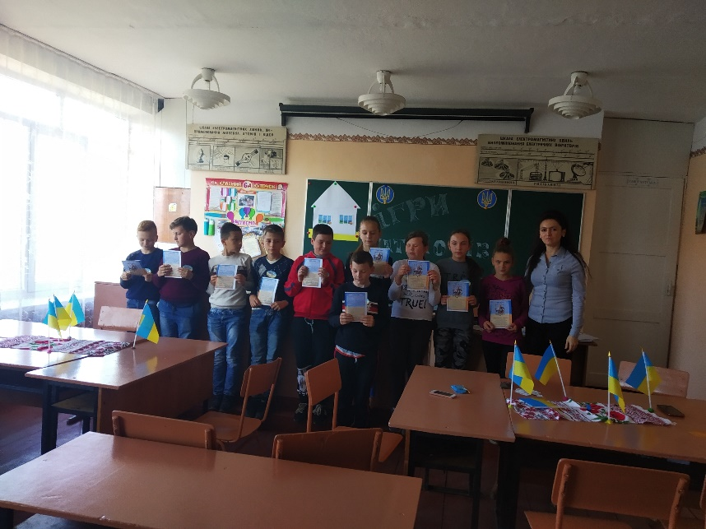
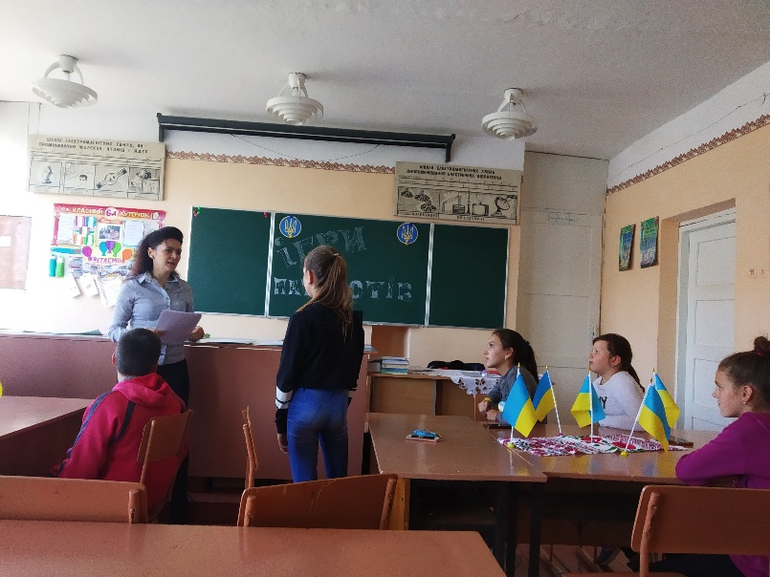
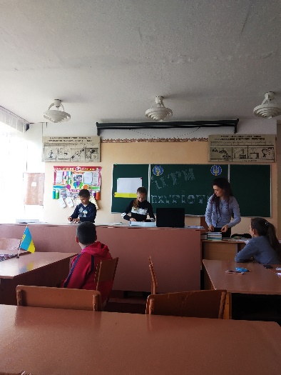
Виховна година
«Ігри патріотів»
6-А клас,
класний керівник Колач Н.І.

Slide 19
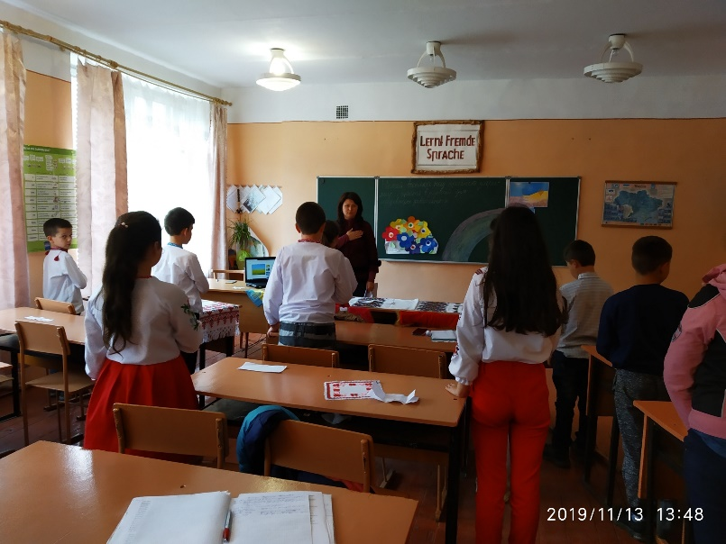
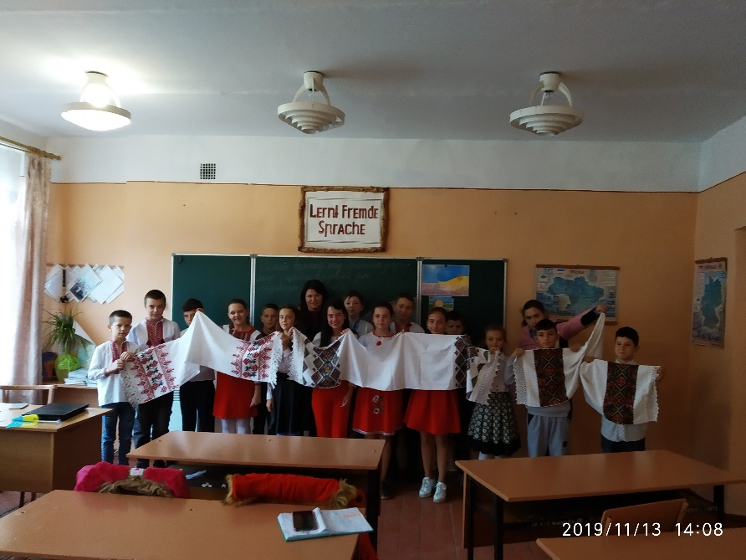
Виховна година
«Нехай веселка над країною заграє,
мир і щастя в рідний дім назавжди завітає»
6-Б клас,
класний керівник
Кілічук Л.В.

Slide 20
Гра- вікторина
«Як я знаю Україну»
7-Б клас,
класний керівник Марущак В.О.

Slide 21
Виховна година
«Я люблю Україну»
7-А клас,
класний керівник
Вайс В.Ст.

Slide 22
Виховна година
«Людина, особистість, громадянин»
9-А клас,
класний керівник Штефанюк М.П.

Slide 23
Виховна година
«Прагнемо миру»
9-Б клас, класний керівник Зеленчук Н.Д.

Slide 24
Виховна година
«Національні символи України»
11-А клас,
класний керівник Міллер С.Ст.

Slide 25
Виховна година
«Всім серцем любіть Україну свою»
11-Б клас , класний керівник Кушнірюк А.В.

Slide 26
Форми роботи
Дискусії, диспути
Колективні творчі вправи
Сюжетно-рольові ігри, змагання
Інсценізація
Тренінги. Виставки
Свята. Квести
Ігри -вікторини
Години спілкування
Вікторини
Уроки мужності, години пам'яті
Бесіди
Усні журнали , подорожі
Конкурси

Slide 27
Виховна година «Подорожуємо Україною»
3-А клас, класний керівник Андрусяк М.Ю.

Slide 28
Виховна година
«Подорожуємо Україною»
3-Б клас,
класний керівник Тафійчук Д.Ф.

Slide 29
Виховна година
«Наша Вітчизна – Україна»
4-Б клас,
класний керівник Юращук Ю.Ф.

Slide 30
Виховна година
«Наша Вітчизна – Україна»
4-А клас,
класний керівник
Кушнірюк Н.Д.

Slide 31
Година спілкування
«Моя Батьківщина.
Що я знаю про Україну?»
4-В клас, класний керівник Пуфлер О.В.

Slide 32
УЧАСТЬ У
БЛАГОДІЙНИХ АКЦІЯХ

Slide 33
УЧАСТЬ У БЛАГОДІЙНИХ АКЦІЯХ
2018-2019 н.р.
Дата | Назва акції або для кого зібрані кошти | Сума
10.12. 2018р. | Шкільна акція «Рука допомоги» для учениці 8 класу нашої школи Тітової Діани | 7000
18.12. 2018р. | Шкільна акція «Рука допомоги» організована педагогічним колективом школи для малозабезпечених учнів нашої школи для придбання новорічних подарунків | 1335
05.03. 2019р. | Акція «Назустріч мрії» для Чорней М.М. | 4037
02.05. 2019р. | Акція «Серце до серця» | 1325
2019-2020 н.р.
11.12. 2019р. | Шкільна акція «Рука допомоги» для учениці 5 класу нашої школи Фіряк Вікторії | 7993

Slide 34
Анкетування на виявлення рівня патріотичного світогляду учнів
Класи, К- сть учнів | 1.Партіотизм –це любов до Батьківщини, служіння їй | 2.Мужність – це якість особистості з сильними рисами характеру | 3.Чи потрібно звертати увагу нанаціонально- патріотичне виховання? | 4.Чи вважаєте ви себе патріотом? | 6.Де має здійснюваитись нац.-патр. вих.? | 7. Коли потрібно починати виховувати патріотичні почуття? | 8. Чи є сенс у нац. патр. вих.? | 9. Чиє в Україні патріоти? | 10. Чи хотілиб ви брати участь у пісенних конкурсах на патріотичну тематику?
5 (18уч.) | 80% | 100% | 100% | Так 70% | У сім’ї та школі 100% | З раннього дитинства 90% | Так 100% | Так 100% | Так 100%
6 (28уч.) | 80% | 100% | 100% | 60% | 100% | 100% | 100% | 100% | 100%
7 (25уч.) | 90% | 100% | 100% | 60% | 100% | 100% | 100% | 100% | 100%
8 (22уч.) | 80% | 100% | 100% | 70% | 100% | 100% | 100% | 100% | 100%
9 (25 уч.) | 100% | 100% | 100% | 70% | 100% | 100% | 100% | 100% | 100%
10 (20уч.) | 70% | 100% | 100% | 70% | 100% | 100% | 100% | 100% | 100%
11 (23уч.) | 85% | 100% | 100% | 70% | 100% | 100% | 100% | 100% | 100%

Slide 35
Не зупиняйся, ВЧИТЕЛЮ, не треба! Іди вперед, бо в цьому суть життя. Ти робиш чистим і безхмарним небо, Ти твориш віру в краще майбуття…

